Slide 1
La Politica Agricola Comune
Sapienza Università di Roma
Dipartimento di Scienze Sociali ed Economiche
Anno Accademico 2016-2017
Dalle origini alla Riforma Mac Sharry 1992
A.A. 2017-2018

Slide 2
La Politica Agricola Comune
Prima politica della CEE;
Maggior impatto economico sul bilancio comunitario a tutt’oggi (41% budget UE);
Inserimento della PAC all’interno del Trattato di Roma del 1957;
Strumento essenziale per l’avvio del processo di integrazione politico-economica europea

Slide 3
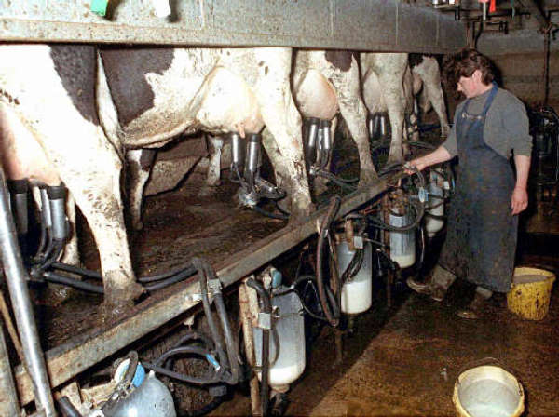
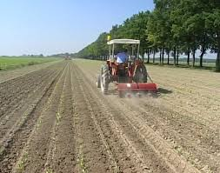
Perché una Politica agricola Comune?
Forti squilibri regionali nel settore agricolo fra i Sei Paesi firmatari
Forti squilibri sul lato della produzione

Slide 4
Obiettivo istitutivo della PAC
Autosufficienza alimentare

Slide 5
Obiettivi e Principi fondamentali della PAC
Titolo II del Trattato di Roma (artt- 38-47) dedicati alla PAC;
Art. 38: Inserimento settore agricolo nel mercato unico;
Art. 39: Obiettivi della PAC;
Artt. 40-43: Azioni per il perseguimento degli obiettivi;
Artt. 44-47: Misure per l’adeguamento della normativa nazionale a quella comunitaria
Conferenza di Stresa (1958):
porre a confronto le politiche agricole dei Paesi UE;
Armonizzare le strutture produttive.

Slide 6
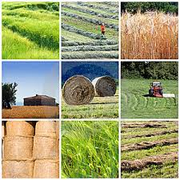
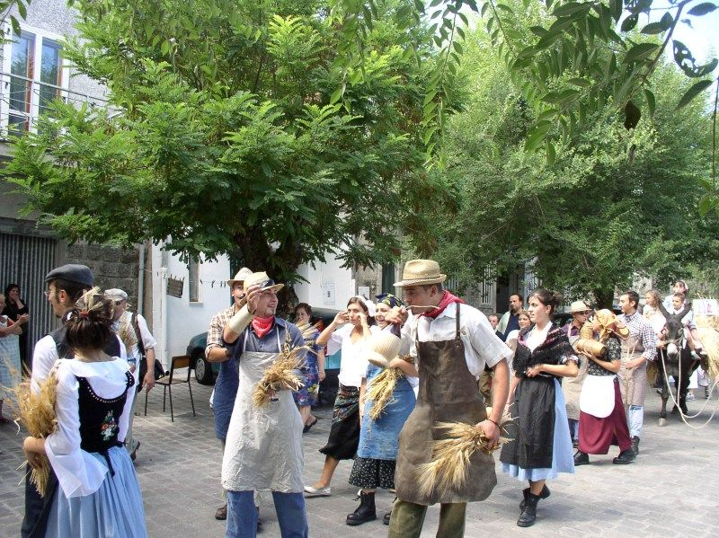
Obiettivi PAC I
Incremento della produttivà agricola:
Svilluppo progresso tecnico;
Sviluppo razionale produzione;
Miglioramento impiego fattori produttivi.
Assicurazione di un tenore di vita equo alla popolazione agricola:
Incremento del reddito individuale dei lavoratori agricoli

Slide 7
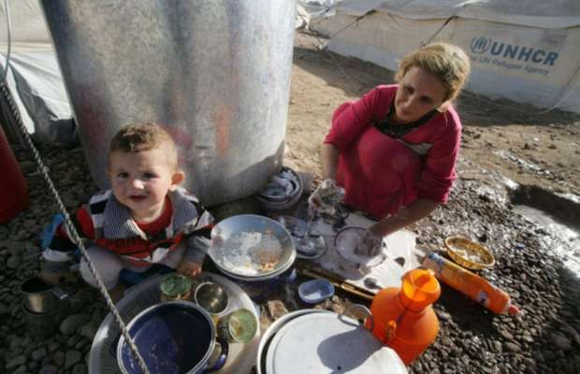
Obiettivi PAC II
Stabilizzazione dei Mercati:
Eliminazione dei danni provocati dalle oscillazioni della domanda e dell’offerta dei prodotti agricoli
Sicurezza degli approviggionamenti:
Aumenti della produzione per garantire l’autosufficienza alimentare

Slide 8
Obiettivi PAC III
Assicurazione dei prezzi “ragionevoli” al consumo.
Principio in contrasto con gli altri precedentemente elencati

Slide 9
Il Piano Malshot
Preferenza commerciale prodotti Comunitari
Protezione dei prodotti comunitari dalle importazioni dei Paesi Terzi
Ratio: incremento scambi intra-Cee
Libera circolazione prodotti e unicità mercato agricolo
Rimozione ostacoli allo scambio per i prodotti agricoli Cee
Convergenza dei prezzi nazionali verso un prezzo unico
Solidarietà e garanzia finanziaria
Partecipazione in solido alle spese della politica agricola
Strumento impiegato è il FEOGA

Slide 10
Strumenti della PAC
Tre sono i principali strumenti
Organizzazione Comune dei Mercati Agricoli
Fondo Europeo di Orientamento e Garanzia
Sistema Agromonetario

Slide 11
Organizzazione Comune dei Mercati Agricoli
OCMA: opera in sostituzione delle singole politiche agricole nazionali
Politica autonoma dei prezzi agricoli
Regime degli scambi con i Paesi Terzi

Slide 12
OCMA: Politica autonoma dei prezzi agricoli
OCMA per perseguire l’obiettivo “stabilità del mercato” ricorre a misure
DIRETTE e INDIRETTE
DIRETTE:
Prezzo agricolo garantito: interventi comunitari e nazionali per mantere stabile il livello dei prezzi agricoli ;
Deficient payment: mantere il prezzo garantito ai produttori senza che incidesse sui consumatori
INDIRETTE:
Misure di bonifica o di sottrazione delle terre dal mare;
Misure set-aside.

Slide 13
OCM: Il sistema dei prezzi agricoli interni alla Cee
Prezzo Unico: ha un valore teorico, fissato dalla Commissione per ogni prodotto;
Prezzo Garantito: definito anche prezzo “minimo” , fissato quando il prezzo reale si trovava sensibilmente sotto quello unico;
Prezzo Soglia: stabilito per I prodotti extra-Cee, fissato al di sotto del 10% del prezzo unico.

Slide 14
OMCA: Regime degli Scambi
OCMA si avvale di due misure di internvento:
Prelievi variabili: prelievi tariffari influenzati dalle fluttuazione dei prezzi sui mercati internazionali. Duplice obiettivo:
“protezione” mercato agricolo comunitario;
Riducono gli effetti della variazione dei prezzi.
Restituzione delle esportazioni: misure finanziarie “sussidi”, incoraggiare le esportazioni. Duplice obiettivo:
Garantire il collocamento delle eccedenze;
Evitare la caduta dei prezzi interni

Slide 15
Fondo Europeo di Orientamento e Granzia
Il FEOGA, istituito nel1962, si articola in due sezioni
FEOGA-Sezione Garanzia
FEOGA-Sezione Orientamento

Slide 16
FEOGA-Sezione Garanzia
Obiettivo: finanziamento integrale delle misure per il sostegno dei prezzi e per la stabilizzazione dei mercati
Fianzia:
Spese per l’OCMA;
Misure di sviluppo rurale;
Misure rurali non comprese negli obiettivi del FESR;
Spese veterinarie.

Slide 17
FEOGA-Sezione Orientamento
Obiettivo: finanziamento progetti pubblici e privati, tali progetti devono avere finalità strutturale.
Con la Riforma dei Fondi Strutturali, la sezione ha beneficiato dei principi di programmazione e attuazione della Politica di Coesione Economica e Sociale

Slide 18
L’evoluzione della PAC
PRODUTTIVITA’
COMPETITIVITA’
SOSTENIBILITA’
PAC Originaria
PAC Modificata
Riforma
Mac Sharry 1992
Agenda
2000
Riforma Fischler
2003
Approvvigionamento alimentare;
Produttività;
stabilizzazione dei mercati;
sostegno al reddito.
Surplus di produzione;
Esplosione della spesa;
Contrasti internazionali
Misure strutturali
Riduzione surplus;
Stabilizzazione redditi;
Stabilizzazione spesa;
Misure ambientali
Orientamento al mercato;
Sviluppo rurale;
Qualità;
Competitività
Sicurezza almentare;
Sostegno al reddito;
Sviluppo rurale;
Sostenibilità e multifunzionalità

Slide 19
L’evoluzione della PAC
PRODUTTIVITA’
COMPETITIVITA’
SOSTENIBILITA’
Health Check 2008
Riforma
2014-2020
Rafforzamento riforma 2003;
Nuove sfide;
Gestione del rischio
Produzione alimentare sostenibile;
Gestione sostenibile;
Sviluppo territoriale equilibrato

Slide 20
La PAC originaria (1962-1970)
Protezione commerciale
Sostegno prezzi interni

Slide 21
La PAC Modificata 1970-1992
Durante questo arco temporale la PAC viene modificata in ottemperanza alle nuove esigenze comunitare ma soprattutto internazionale
PAC Modificata
1970-1984
PAC del “gradualismo cangiunturale”
1984-1992

Slide 22
La PAC Modificata
Crisi petrolifere: aumento del prezzo delle materie prime e conseguente divergenza delle politiche nazionali,
la PAC diviene insostenibile.
Iniquità
Inefficienza
Indiscriminazione
Offerta: hanno beneficiato le aziende più grandi
Domanda: costi a carico dei cittadini
Il sistema ha intensificato una concorrenza più scorretta
Ha garantito la produzione di tutti gli agricoltori senza effettuare una valutazione della loro compentenza

Slide 23
PAC “gradualismo congiunturale”
Introduzione di crescenti vincoli alle quantità prodotte;
Riduzione del livello nominale dei prezzi di sostegno;
Introduzione delle quote latte
1985: Libro Verde sulla PAC: riorientamento del mercato agricolo europeo

Slide 24
“Gradualismo congiunturale”
Opposizione delle lobbies agricole al Libro Verde
La Commissione adotta provvedimenti pragmatici frutto di compromessi parziali
“Misure di accompagnamento”
Misure che sperimentano il sostegno disaccopiato
Estensivizzazione
Prepensionamento e set-aside
Aiuti al reddito

Slide 25
PAC “gradualismo congiunturale”: le Quantità Massime Garantite
Introdotte con riforma nel 1988;
Meccanismi automatici di controllo della produzione e della spesa per prodotti vegetali, carni ovine e caprine;
Penalizzazioni automatiche in caso di eccedenza: riduzione dei redditi medi dei produttori di quel settore;
Hanno permesso la riduzione degli oneri finanziari della PAC

Slide 26
La Riforma Mac Sharry 1992
Sostiuisce la politica di sostegno ai prezzi con quella degli aiuti per ettaro per alcune produzioni;
Sostituzione della politica della “quantità” con quella della “qualità”
Risoluzione di tre incompatibilità:
Internazionale;
Ambientale;
Interna.

Slide 27
Obiettivi Riforma MacSharry
Riduzione dei prezzi interni dei prodotti agricoli considerati (cereali, carni bovine e burro) viene prolungata nel tempo la validità delle quote
Introduzione di un sistema di pagamenti compensativi: indennizzare I contadini per la diminuizione di reddito dovuta all’aumento dei prezzi agricoli
Adozione di misure più efficienti di controllo per l’offerta: messa a riposo dei seminativi e sistema delle quote
Previsione di una serie di “misure di accompagnamento”: promozione di un’agricoltura sostenibile;
misure di forestazione;
prepensionamento

Slide 28
Risultati
La riforma ha definito il regime di aiuto per ettaro, favorendo però i produttori e le aree più produttive;
Da una prospettiva internazionale la riforma riduce le contrapposizioni commerciali fra USA e CEE

